Slide 1
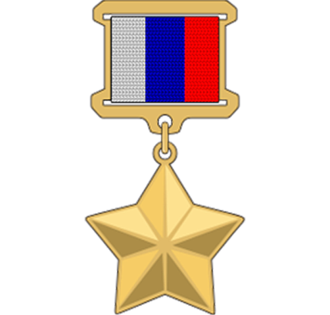
КНИГА ПАМЯТИ Красноярцы – Герои России

Slide 2
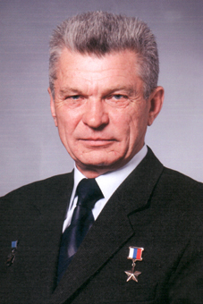
Юрий Иванович Митиков 20.02.1941 – 24.02.2013
Герой Российской Федерации
Заслуженный лётчик-испытатель СССР (1987)
старший лейтенант Советской Армии, участник Афганской войны
начальник летной службы открытого акционерного общества
"Опытно-конструкторское
бюро имени А.С.Яковлева»
Освоил 45 типов самолетов - от учебных
и спортивных до пассажирских и боевых.
Награды:
Герой Российской Федерации с вручением
медали «Золотая Звезда» (16.-7.2005)
Орден Трудового Красного Знамени

Slide 3
Юрий Иванович Митиков 20.02.1941 – 24.02.2013
Родился в селе Ванавара Эвенкийского района
Красноярского края.
Детство и юность провёл в Москве.
В 1956–1958 годах занимался планерным спортом в аэроклубе и после окончания школы.
В 1959-го года, был призван на службу в Советскую Армию.
В 1960-м году окончил 26-ю военную авиационную школу первоначального обучения лётчиков в Актюбинске,
в 1964-м году — Качинское высшее военное авиационное училище лётчиков.
Проходил службу в Московском военном округе,
в апреле 1968-го года в звании старшего лейтенанта был уволен в запас.
В 1969-го году окончил Школу лётчиков-испытателей.
В 1975-м году — Московский авиационный институт.

Slide 4
Юрий Иванович Митиков 20.02.1941 – 24.02.2013
С декабря 1969-го года по 1998-й год
лётчик-испытатель ОКБ имени А. С. Яковлева.
Поднял в небо и провёл испытания Як-28ИМ, Як-32П, Як-52, головного Як-52, Як-38М, Як-42Э, Як-3.
Провёл также испытания Як-38 по отработке полётов на авианосце, заводские испытания Як-58.
Первым выполнил взлёт в автоматическом режиме с коротким разбегом с палубы авианосца на Як-38ВКР.
Участвовал в испытаниях Як-18Т, Як-40, Як-42,
Як-50 и их модификаций. Юрий Иванович — участник боевых действий в составе ограниченного контингента группировки советских войск в Демократической Республике Афганистан:
в апреле-июне 1980-го года проводил боевые испытания Як-38, совершил около 45 вылетов
(из них 6 — на штурмовку сил противника).

Slide 5
Юрий Иванович Митиков 20.02.1941 – 24.02.2013
Указом Президента Российской Федерации
от 18 июля 2005 года за «мужество и героизм, проявленные при испытании новой авиационной техники»
Юрий Митиков был удостоен высокого звания Героя Российской Федерации с вручением медали «Золотая Звезда»
за номером 853

Slide 6
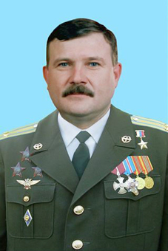
Юрий Михайлович Наумов 30.01.1956– 09.09.1999
Герой Российской Федерации
Подполковник
Советский и российский
офицер армейской армии,
участник нескольких войн и вооружённых конфликтов
Награды:
Герой Российской Федерации (12.03.1997, медаль «Золотая звезда»).
2 ордена Мужества (16.05.1996, 26.08.1999 — посмертно).
Орден «За военные заслуги» (7.01.1995).
3 ордена Красной Звезды.

Slide 7
Юрий Михайлович Наумов 30.01.1956– 09.09.1999
Родился в деревне Михайловка Дзержинского района Красноярского края, в русской крестьянской семье.
В 1974 году поступил в учебно-авиационный центр ДОСААФ города Новосибирска.
В 1976 году прошёл учебные сборы офицеров запаса был зачислен на военную службу в Советскую армию, служил в вертолётной части Дальневосточного военного округа (аэродром Магдагачи, Амурская область).

Slide 8
Юрий Михайлович Наумов 30.01.1956– 09.09.1999
Участвовал в боевых действиях Афганской войны в составе ограниченного контингента советских войск в Афганистане с 1981 по 1982 и с 1985 по 1987 годы.
Там совершил более 1200 боевых вылетов.
В конце 1980-х годов направлен на службу
в Группу советских войск в Германии.
С 1993 года проходил службу в 487-м отдельном вертолётном полку 4-й воздушной армии
Северо-Кавказского военного округа
(аэродром Будённовск)
В 1994 году экстерном окончил Сызранское высшее военное авиационное училище лётчиков.
С декабря 1994 года Ю. М. Наумов принимал участие в наведении конституционного порядка на территории Чеченской Республики.

Slide 9
Юрий Михайлович Наумов 30.01.1956– 09.09.1999
Подвиг
В период с 9 по 18 января 1996 года
подполковник Ю. М. Наумов,
в составе ударной группы вертолётов «Ми-24»
участвовал в операции по блокированию
и уничтожению банды С. Радуева
в населённых пунктах Кизляр,
Первомайское Республики Дагестан.
Огнём боевых вертолётов были уничтожены блокпост боевиков, бронетранспортёр, зенитная установка, штаб и узел связи террористов, четыре автомобиля с боеприпасами, большое количество живой силы противника.
Указом Президента Российской Федерации № 220
от 12 марта 1997 года подполковнику Наумову Юрию Михайловичу за мужество и героизм, проявленные в ходе операции по наведению конституционного порядка в Чеченской Республике, присвоено звание Героя Российской Федерации с вручением
медали «Золотая Звезда».

Slide 10
Юрий Михайлович Наумов 30.01.1956– 09.09.1999
С началом отражения вторжения чеченских боевиков в Дагестан ыполнял боевые задачи в зоне военных действий.
Командир вертолёта «Ми-24» войсковой части № 52380 подполковник Юрий Наумов трагически погиб — был убит при обстреле боевиками аэродрома в районе селения Ботлих Республики Дагестан 9 августа1999 года.
Экипаж Ю. Наумова доставил из Махачкалы в Ботлих начальника Генерального штаба
Анатолия Квашнинас группой сопровождающих его генералов и офицеров, а через несколько минут по стоянкам вертолётов боевиками с окрестных гор был нанесен удар несколькими ПТУРСами .
Один ПТУРС попал в вертолёт, где находился Наумов и его штурман Ахмет Гаязов, оба погибли при взрыве.

Slide 11
Юрий Михайлович Наумов 30.01.1956– 09.09.1999
В родном селе в Михайловке в 2017 году Красноярского края
установлен памятник Герою.
В городе Новосибирске, где несколько лет жил Ю. М. Наумов и где он похоронен, его именем названа улица.
На здании ПТУ № 18 Новосибирска, где он учился, установлена мемориальная доска.
На доме в посёлке Магдагачи Амурской области, в котором жил Герой, установлена мемориальная доска.

Slide 12
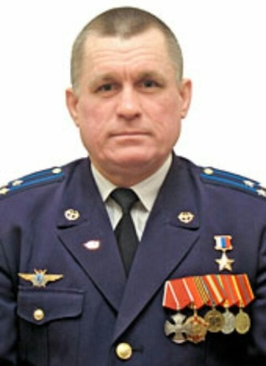
Владимир Владимирович Юрченко 07.09.1959
Герой Российской Федерации
Советский и российский летчик, летчик-испытатель 1 класса
За мужество и героизм,
проявленные при испытаниях авиационной техники,
Указом Президента Российской Федерации
от 17 августа 1999 года Юрченко Владимиру Владимировичу
присвоено звание Героя Российской Федерации

Slide 13
Владимир Владимирович Юрченко 07.09.1959
Родился в городе Ужур, затем проживал в посёлке Ойский (Красноярский край).
В 1976—1980 годах учился в Барнаульском высшем военном авиационном училище летчиков, после чего служил лётчиком, старшим лётчиком в штурмовой авиации (Прибалтийский военный округ).
С 1982 года — Группа советских войск в Германии..
С 1987 года —Забайкальский военный округ.
C 1991 года служил лётчиком-испытателем, старшим лётчиком-испытателем Государственного летно-испытательного центра им. В.П. Чкалова в Ахтубинске.
С 1998 года — на аэродроме Чкаловский
(Московская обл.) Испытывал тяжёлые бомбардировщики, военно-транспортные самолёты.
В числе освоенных им типов самолётов —
Ан-26, Ан-72, Ан-70, Ил-18, Ил-76, Л-39, Су-17, Су-24,
Ту-16, Ту-22, Ту-95, Ту-124, Як-28, Як-40
различных модификаций

Slide 14
Владимир Владимирович Юрченко 07.09.1959
Общий налёт более 2800 часов.
Принимал участие в чеченских войнах, детали боевых вылетов на 2020 год остаются засекреченными.
В 2001 году попал в аварию под Омском при испытаниях самолёта Ан-70 (отказ двигателей).
Уволен в запас в звании полковника. В том же году перешёл в гражданскую авиацию, став командиром воздушного судна (авиакомпания «Континентальные авиалинии», Шереметьево).
В 2004—2005 годам был командиром экипажа чартера Ту-154м , возившего футбольную команду «ЦСКА (Москва)» на часть выездных матчей Лига чемпионов и Кубок УЕФА, в том числе на победный для ЦСКА финал Кубков.
В рамках спортивных суеверий главный тренер ЦСКА Валерий Газаев назвал Владимира Юрченко «фартовым для нас [ЦСКА] пилотом» — в матчах, на которые летала команда на чартерах под управлением Юрченко, ни разу не проиграла.

Slide 15
Владимир Владимирович Юрченко 07.09.1959
С 2001 года полковник
Юрченко — в запасе.
Работает командиром воздушного судна в авиакомпании
"Континентальные авиалинии«
в Шереметьево.
Живёт в Городе-Герое Москве.

Slide 16
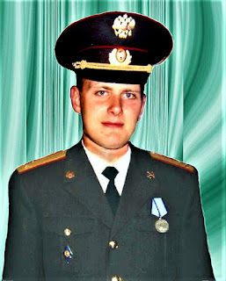
Олег Анатольевич Тибекин 1.08.1972-16.12.1999
Герой Российской Федерации
Капитан,
командир мотострелковой роты
752-го мотострелкового полка,
3-й гвардейской Вислинской мотострелковой дивизии
22-й армии Московского военного округа
Награды:
Герой Российской Федерации (9 марта 2000, посмертно)
— за мужество и героизм, проявленные при ликвидации незаконных вооружённых формирований в Северо-Кавказском регионе
Орден Мужества
Медаль ордена «За заслуги перед Отечеством 2-й степени
Медаль «За отвагу»

Slide 17
Олег Анатольевич Тибекин 1.08.1972-16.12.1999
Олег Тибекин родился в 1972 году в Красноярске.
Окончил среднюю школу № 1 им. Е. С. Белинского
в поселке Северо-Енисейский.
Закончил Дальневосточное военное общевойсковое командное училище (г.Благовещенск).
По окончании училища в 1993 году
был направлен в в/ч 54262.
С января по август 1996 года Олег Тибекин принимал участие в боевых действиях в Чеченской республике в составе 166-й отдельной мотострелковой бригады.
За проявленное мужество был
награждён медалью «За отвагу».
С сентября 1999 года участвовал в антитеррористической операции на территории Чечни в составе
752-го мотострелкового полка,
командовал 3 мотострелковой ротой.

Slide 18
Олег Анатольевич Тибекин 1.08.1972-16.12.1999
ПОДВИГ
1 6 декабря рота капитана Тибейкина
штурмовала высоту 398,3
под Грозным и попала в засаду.
Видя, что силы неравны, Олег приказал роте сменить позицию, вынес с поля боя двух раненых солдат и, как старший по званию, остался прикрывать отступающих огнем.
Олег Анатольевич отстреливался до последнего,
пока боевики не забрались на высоту
и не расстреляли капитана в упор.

Slide 19
Олег Анатольевич Тибекин 1.08.1972-16.12.1999
Капитан Тибекин погиб
16 декабря 1999 года на поле
боя при штурме высоты 398,3
в Октябрьском районе города Грозного.
За мужество и героизм
проявленные при исполнении воинского долга
Указом президента Российской федерации
от 9 марта 2020 года
посмертно присвоено звание
Героя Российской Федерации

Slide 20
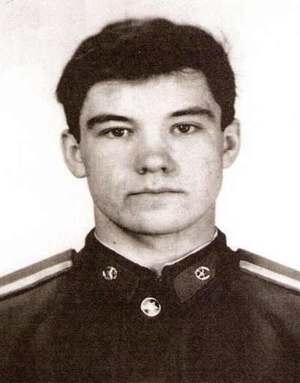
Владимир Валерьевич Боровиков 02.02.1973-18.02.1995
Герой Российской Федерации
лейтенант командир взвода
десантно-штурмовой роты 165-го полка морской пехоты
55-й Мозырской Краснознамённой дивизии морской пехоты
Краснознамённого Тихоокеанского флота

Slide 21
Владимир Валерьевич Боровиков 02.02.1973-18.02.1995
Владимир Валерьевич из офицерской семьи,
жил в Енисейске, Красноярского края,
учился в 11-й школе.
После школы поступил в Дальневосточное высшее общевойсковое командное училище имени
Маршала Советского Союза
К.К. Рокоссовского,
служил на Тихоокеанском флоте.
В 1994 году был направлен для прохождения службы на Краснознамённый Тихоокеанский флот.
В январе 1994 года в составе 165-го полка морской пехоты убыл в командировку на Северный Кавказ.
Активно участвовал в уличных боях в Грозном.
В боевой обстановке проявил
самообладание, стойкость, героизм.

Slide 22
Владимир Валерьевич Боровиков 02.02.1973-18.02.1995
ПОДВИГ
18 февраля 1995 года штурмовой отряд под командованием лейтенанта Боровикова получил боевую задачу на блокирование отхода крупного отряда боевиков из Грозного.
После выполнения поставленной задачи морские пехотинцы получили приказ на отход, чтобы дать возможность уничтожить противника огнем артиллерии. При отходе штурмовой отряд попал в засаду и вынужден был принять бой с превосходящими силами дудаевцев.
Сообщив командиру батальона о сложившейся обстановке, Владимир Боровиков вместе с подчиненными вел трудный многочасовой бой, лично уничтожил пулеметный расчет, гранатометчика и трех бандитов. В самый критический момент боя лейтенант был ранен осколком гранаты в голову и руку, но продолжал руководить боем, пока не получил новые ранения, от которых скончался.
Теперь 11-я школа Енисейска носит имя В.В.Боровикова.
За мужество и героизм
проявленные при исполнении воинского долга
Указом президента Российской федерации от 3 мая 1995 года
посмертно присвоено звание Героя Российской Федерации

Slide 23
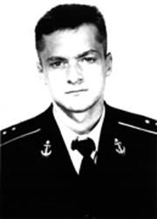
Андрей Николаевич Захарчук 22.07.1974 – 26.05.1995
Герой Российской Федерации
Командир инженерно-сапёрного взвода
Родился в 1974 году в городе Ачинске
Красноярского края.
В ноябре 1992 года был призван на службу в Военно-морской флот, служил фельдшером полка морской пехоты 55-й дивизии морской пехоты
Тихоокеанского флота.
В 1994 году окончил школу техников
при 51-м учебном отряде подводного плавания
Тихоокеанского флота во Владивостоке.
С апреля 1995 года принимал участие в первой чеченской войне, в звании мичмана командовал инженерно-сапёрным взводом.

Slide 24
Андрей Николаевич Захарчук 22.07.1974 – 26.05.1995
ПОДВИГ
26 мая 1995 года полк, в котором служил Захарчук, вёл наступление
в районе Шали—Агишты.
Морские пехотинцы прорывались через укреплённую вражескую оборону в горных районах с многочисленными минными полями, вкопанной в землю бронетехникой и железобетонными сооружениями.
Захарчук двигался впереди наступающих подразделений, обезвреживая мины, несмотря на массированный огонь противника.
Когда несколько бойцов взвода Захарчука получили ранения, он вынес их с поля боя,
но и сам был тяжело ранен.
28 мая 1995 года он скончался
от полученных ранений в госпитале.
.

Slide 25
Андрей Николаевич Захарчук 22.07.1974 – 26.05.1995
Указом Президента Российской Федерации
от 1 декабря 1995 года за мужество и героизм,
проявленные при выполнении специального задания,
мичман Андрей Захарчук посмертно был удостоен звания
Героя Российской Федерации.
В честь Андрея Захарчука
названа библиотека в Большом Улуе
и одна из улиц во Владивостоке.
В Ачинске была установлена мемориальная доска а также названа улица в честь Андрея Захарчука.
В Большом Улуе было установлено две памятных мемориальных доски: одна была установлена
на стенах дома по улице Давыдова, где жил Андрей,
вторая — на территории Большеулуйской средней школы, которую Андрей Захарчук окончил.

Slide 26
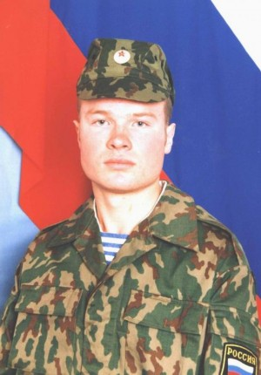
Иван Алексеевич Кропочев 26.09.80 – 09.01.2000
Герой Российской Федерации
Боец отдельного отряда спецназа Приволжского округа внутренних войск, младший сержант.
Родился 29 сентября 1980 года в селе Таяты Каратузского района Красноярского края.
18 ноября 1998 года призван на службу во внутренние войска МВД России.
Службу проходил в отряде специального назначения Приволжского округа внутренних войск.
С 10 августа 1999 года находился в служебной командировке на Северном Кавказе -сначала в Дагестане, затем в Чечне.

Slide 27
Иван Алексеевич Кропочев 26.09.80 – 09.01.2000 ПОДВИГ
9 января 2000 года в составе третьей группы специального назначения убыл на выполнение специального задания по сопровождению автоколонны по маршруту Аргун - Гудермес.
У села Цоцы-Юрт головной БТР колонны подвергся обстрелу. Командир группы старший лейтенант Ерошин Е. А. принял решение возвращаться.
БТР, в котором находился
младший сержант Кропочев,
пошел первым, за ним двинулась колонна.

Slide 28
Иван Алексеевич Кропочев 26.09.80 – 09.01.2000
ПОДВИГ
На головную машину обрушился плотный огонь. Свернув с дороги, БТР двинулся на позиции боевиков, ведя прицельную стрельбу из всех видов оружия,
находящегося у личного состава.
Дерзкой атакой экипаж вызвал огонь на себя, давая возможность уйти колонне, но две гранаты боевиков попали в бронетранспортер, и машина загорелась.
Младший сержант Кропочев, получив ранения в бедро и живот, помог покинуть машину раненым сержанту Палояну и рядовому Марченко.
Сам выбраться из машины уже не смог, так как, окружив БТР, боевики вели по нему шквальный огонь.

Slide 29
Иван Алексеевич Кропочев 26.09.80 – 09.01.2000
ПОДВИГ
Младший сержант Иван Кропочев
вступил с бандитами в неравный бой.
Из горящей машины он вел прицельный огонь по боевикам, уничтожая их одного за другим и давая возможность раненым товарищам отойти
на безопасное расстояние.
Когда закончились боеприпасы, младший сержант Иван Кропочев выдернул чеку из гранаты,
решив в плен не сдаваться.
Подпустив бандитов вплотную к БТР, он взорвал гранату и ценой своей жизни спас своих товарищей и не дал боевикам захватить оружие и боевую технику.

Slide 30
Иван Алексеевич Кропочев 26.09.80 – 09.01.2000
Награды:
Герой Российской Федерации
(17.09.2000 посмертно)
Медаль «Золотая Звезда»
Медаль «За отвагу»
Имя Кропочева навечно занесено в списки личного состава подразделения войсковой части № 7463 Приволжского военного округа внутренних войск МВД России,
в которой он служил.
В 2001 году имя Кропочева было присвоено основной общеобразовательной школе села Таяты.

Slide 31
ПОМНИМ ГОРДИМСЯ

